Slide 1
优化必备知识 提高能力素养

Slide 2
优化必备知识
学科必备知识是提高政治学科素养的重要支撑和前提，是新高考考查内容的重要组成部分，也是学生在复习时最会作为抓手的东西。
第一，必备知识是由学科的基本事实、基本概念、基本原理组成的知识体系，不是单一、碎片化的知识点。
第二，在陈述性知识基础上重点关注程序性知识，即“怎么想”、“怎么做”的问题。
第三，必备知识还包括实践发展、理论创新过程中的重大理论观点、重要论断等。

Slide 3
优化必备知识
建议：
1.防止知识的机械重复，零散知识结构化整合
2.掌握知识的不同层级，由表及里的层层深入
3.关注知识的迁移联系，打通知识之间的脉络

Slide 4
优化必备知识 ——整合
市场配置资源的机制、作用
市场失灵
规范市场秩序的必要性、措施
社会主义市场经济的特征
宏观调控的含义、目标、手段
市场与政府的关系
围绕核心知识，横向关联、纵向串联
横向：围绕市场、政府建构小体系
纵向：“市场”在经济生活各部分内容的表现

Slide 5
“市场”在经济生活各部分内容的表现
生产与消费：可理解为供给与需求，即市场配置资源的机制之一
所有制结构：不同所有制经济平等使用生产要素、公开公平公正参与市
场竞争。
分配制度：要素价格由市场按贡献决定
市场配置资源：含义、市场经济的一般规律、三种机制、作用、市场失
灵、规范市场秩序
经济全球化与对外开放：融入国际市场，积极参与国际经济竞争与合作。

Slide 6
优化必备知识 ——细化
市场对资源配置起决定性作用
一级 知识点 | 市场对资源配置起决定性作用
二级 知识点 | 为什么要合理配置资源？ 市场如何配置资源？ 计划和市场配置资源有何不同？
三级 知识点 | 三大机制如何发挥作用？ 市场配置资源的弊端有哪些？
对核心知识要分层细化，深度理解

Slide 7
优化必备知识 ——迁移
有效市场和有为政府
从经济、政治角度看，如何实现政府有为？
放宽市场准入如何发挥市场机制作用使消费者受益的？写出其传导路径。
陈述性知识、程序性知识、价值性知识
知识在实践中的运用

Slide 8
提高能力素养
对学生而言，适应性测试的一大特点是情境新、信息多、时间紧，堆砌知识点的做法显然难以适应。
在二轮、三轮的复习过程中，主要不在于反复回顾教材知识，不局限于几本教材和教辅，而是要进一步提高复习的开放性，提高试题选择、信息获取、情境设置、任务设计的思维含量，给学生一个“会思维”的框架，而不是“被标准”的答案，切实提升学生学科思维能力与核心素养。

Slide 9
提高能力素养
建议：
1.关注社会热点，保持对实践发展和理论创新的敏感度。
2.树立问题意识，注重对情境优化和问题研究的创新力。
3.提高思维质量，理清思路、“套路”、总结思维方法。

Slide 10
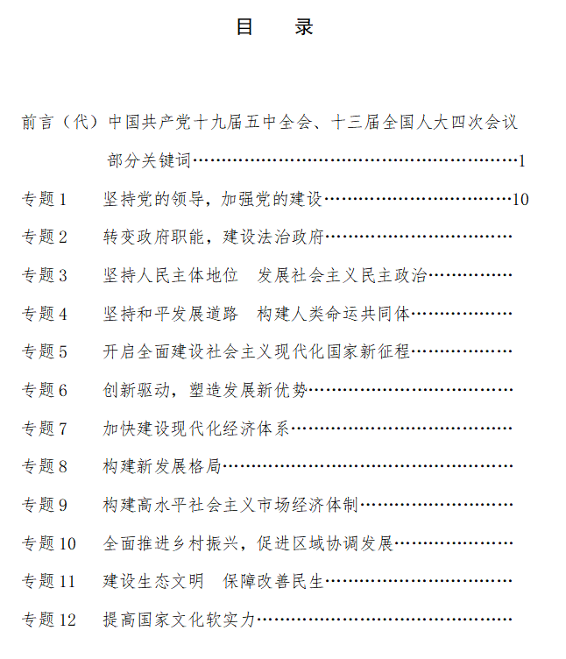
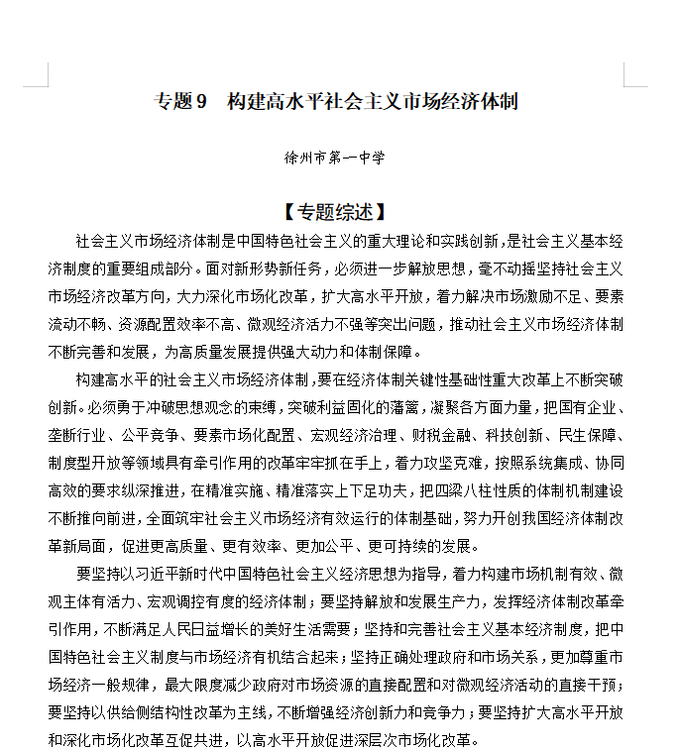
提高能力素养 ——关注社会热点
1.通过多种途径，引导学生了解社会、深入实践，保持对实践发展和理论创新的高度敏感，让新事物、新现象、新理论、新观点进入课堂。

Slide 11
提高能力素养 ——关注社会热点
国家组织药品集中采购是对既往药品集中采购制度的重大改革，坚持市场机制和政府作用相结合的原则，坚持“带量采购、量价挂钩、招采合一”的方向，有利于完善以市场为主导的药价形成机制，推进药价回归合理水平。截止2020年11月，国家组织了三批药品集中采购，共涉及112个品种，平均降幅54%，初步估算可为患者和医保基金节省超过500亿元资金。
有人说药品集中带量采购能够降低药品价格，对使用者有利，对药品生产者不利。对此说法你是否认同？请运用市场机制的相关知识说明。
2.情境的选择、问题的切入应与主干知识紧密融合、与学生思维难点高度关联，突出思维含量、思维张力。
3.教师应多尝试自主命题，不依赖于教辅或套卷，细细打磨。
发展规模经济、鼓励企业做大做强与加强反垄断是否矛盾？
更好发挥政府作用为什么还要转变政府职能？

Slide 12
提高能力素养 ——注重思维质量
有人说药品集中带量采购能够降低药品价格，对使用者有利，对药品生产者不利。对此说法你是否认同？请运用市场机制的相关知识说明。
引导学生注重解读题目的问题逻辑，搭建答题层次，同时确定知识逻辑，让知识逻辑服务于问题逻辑，避免知识点堆砌
问题 逻辑 | 药品集中带量采购对不同主体（企业、消费者）的积极影响
知识 逻辑 | 市场机制如何带来这种影响

Slide 13
提高能力素养 ——注重思维质量
（南通徐州等七市二检17）综合分析我国小店经济演化的动因。
思路：某一题目的答题层次
思维：学科共性的思维范式
思想：实践的意义和价值
思路：原因分析
思维：
生产与消费（经济发展、技术进步等；收入增加、消费升级等）
市场与政府（市场机制、市场秩序、市场规则等）（制度、政策、治理等）
思想：稳定就业，增加收入，保障民生，增强经济发展韧性。

Slide 14
分析经济现象的一般思想方法
1.经济现象的运行：
①主体：
②机制或手段：
③目的：
2.经济行为的价值思考/是非判断
国家/政府/管理者、企业、消费者等
动力（利益）、市场（价格供求竞争、市场秩序等）、政府（政策、制度）、技术（创新）等
增加企业利润、满足人民需求、增强国家实力→资源优化配置
遵循经济规律，符合市场秩序，遵守法律法规，承担经济责任

Slide 15
准确识变、科学应变、主动求变， 在危机中育先机 在变局中开新局
谢谢各位同仁前辈！

